Slide 1
不轻信 / 不透漏 / 不汇款 / 不转账
预防电信诈骗
预防电信诈骗
打击网络犯罪
打击网络犯罪
预防电信网络诈骗主题班会

Slide 2
目录
电信网络诈骗
常见诈骗手段及预防

Slide 3
不轻信 / 不透漏 / 不汇款 / 不转账
第一部分
电信网络诈骗
电信网络诈骗

Slide 4
https://www.ypppt.com/
电信网络诈骗
近年来，各种电信诈骗案件屡见不鲜。狡猾的犯罪份子或假冒亲朋好友，或用改号软件等高科技手段，一次次得逞。为此，特总结出十余种电信诈骗方式请同学们对照防范。

Slide 5
电信网络诈骗
不明来电在电话中提供转接到公安局、检察院、法院、银行等部门的电话，一定是假冒的诈骗电话，千万不要相信。
无论何种情况，都不要在电话或网上向别人透露自己的身份信息、银行卡号码、信用卡验证码、密码、网上银行密码等重要信息。

Slide 6
电信网络诈骗
骗子为使其诈骗目的得逞，总是以各种理由要求保密，并诡称案件涉及机密，要绝对保密，包括对家人都不能讲，甚至以还要追究其家人的连带责任来恐吓。
所以当你遇到上述各类情况时，凡涉及到向外汇款、转账，一定要与家人商量，并及时通过银行网点或者银行客服咨询电话及公安机关“110”进行咨询，切忌擅自作主，以免造成不可挽回的损失。

Slide 7
不轻信 / 不透漏 / 不汇款 / 不转账
第二部分
常见诈骗手段及预防
常见诈骗手段及预防

Slide 8
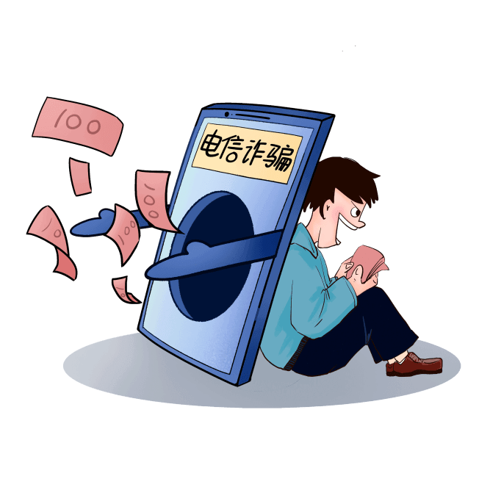
诈骗手段之一：冒充公检法部门，法院、检察院传票诈骗
冒充公检法、电信部门的工作人员和部门电话，以事主电话欠费、查收法院传票、包裹单等借口诱骗事主回电咨询，然后以事主个人信息泄露，银行账户涉嫌洗钱、毒品犯罪或需要调查等为由，要求事主将银行存款转至对方提供的所谓“安全账户”审查为由实施诈骗。

Slide 9
诈骗手段之一：冒充公检法部门，法院、检察院传票诈骗
防范建议：
公安局、检察院、法院等国家机关工作人员履行公务，需要向公民询问情况时，一定会持相关法律手续当面询问当事人并制作相关笔录，目前公安局、检察院、法院等部门均未设立“国家安全账户”等名目的银行账户。所以，当有人自称是上述机关工作人员打电话告知你涉嫌某种犯罪，并要求你将存款转存到所谓的“安全账户”以进行所谓核实、保全资金的，都是诈骗行为，切勿上当。
PPT下载 http://www.1ppt.com/xiazai/

Slide 10
诈骗手段之二：盗QQ号冒充好友诈骗
利用网络通讯“QQ”等即时文字、视频聊天工具，通过植入木马或者病毒事先盗取事主个人信息和视频片段，
然后冒充事主本人向网络好友借钱的手段诈骗。

Slide 11
诈骗手段之二：盗QQ号冒充好友诈骗
防范建议：
及时安装、升级防、杀毒软件，遇上述情况一定要通过电话等其它通讯联络方式与好友直接核实，而不应轻信网络即时视频。

Slide 12
诈骗手段之三：通话后“猜猜我是谁”，套取信任
以手机通话中故意让事主“猜猜我是谁”套取信任，然后冒充熟人、好友谎称在外地出事或嫖娼被公安机关抓获急需用钱交纳罚款的方式诈骗事主钱财。

Slide 13
诈骗手段之三：通话后“猜猜我是谁”，套取信任
防范建议：
当接到自称老朋友的人说“猜猜我是谁”的电话时，要保持高度警惕，注意核实对方身份，不要轻易相信对方的种种理由而给其汇款，更不可向非自己亲友户名的账户汇款。

Slide 14
诈骗手段之四：税务局退购房、购车税金
通过非法手段事先获取事主资料，然后通过固定电话、手机或者短信冒充车管所、税务机关工作人员，以“办理汽车、摩托车、农用车购置税或者教育退费”为名诈骗。
Notes:
https://www.ypppt.com/

Slide 15
诈骗手段之四：税务局退购房、购车税金
防范建议：
拒绝退税诱惑，税务部门进行退税时，会在报纸、电视等媒体公告，而不会仅以电话方式通知。当你接到这样的电话时，即可认定是诈骗行为。

Slide 16
诈骗手段之五：掉落不记名金卡，交钱激活
冒充银行工作人员和银行客服短信提醒，以“事主银行卡扣除年费或在外地巨额消费、透支”等为由诱骗回电咨询，然后以事主银行卡信息泄露需要开设安全账户服务实施诈骗。

Slide 17
诈骗手段之五：掉落不记名金卡，交钱激活
防范建议：
直接向银行客服咨询，而不通过诈骗短信提供的联系电话咨询。凡以种种借口要求你通过ATM柜员机去操作所谓“远端保全措施”、“开通网上银行”、“与税务机关联网接受退税”、“收退税款”、“修改磁条”等项目的，即可认定是诈骗行为。

Slide 18
诈骗手段之六：QQ中奖，游戏中奖，腾讯中奖，等各种公司周年抽奖活动
利用博客、论坛、游戏、QQ、邮箱等网络空间发布虚假中奖信息，然后以交纳税金、手续费等借口诈骗。

Slide 19
诈骗手段之六：QQ中奖，游戏中奖，腾讯中奖，等各种公司周年抽奖活动
防范建议：
增强主动防范意识，拒绝不明虚利诱惑，如果对方提出领奖要先交费，那一定就是诈骗了。

Slide 20
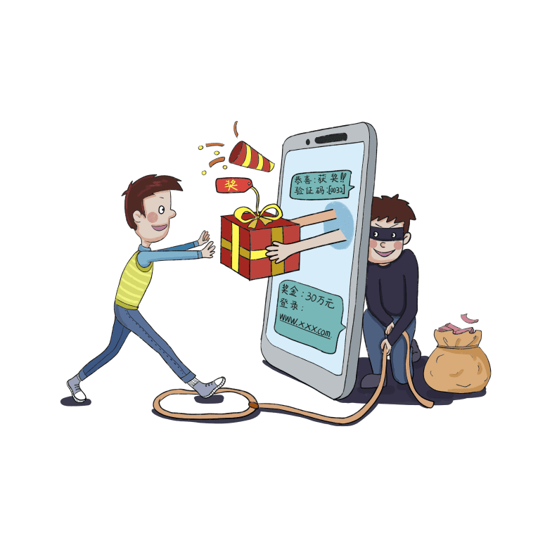
诈骗手段之七：代炒股票，包赚
利用短信、电话、网页等发布、提供所谓内部信息，可以短期暴利的六合彩博彩信息、股票“内幕交易信息”等为诱饵的诈骗。

Slide 21
诈骗手段之六：代炒股票，包赚
防范建议：
暴富心理不能有，天上不会掉馅饼。对不明来源电话、手机短信或网站上称“中大奖”、能够预测股票、彩票内幕信息、中奖号码等信息，均为诈骗信息。

Slide 22
诈骗手段之八：企业验资，无担保贷款
以短信形式向手机用户发送低息免担保贷款信息，然后利用事主急需流转资金的心理进行诈骗。

Slide 23
诈骗手段之六：企业验资，无担保贷款
防范建议：
手续齐全责任清，切莫轻信免担保。贷款应到银行信贷等金融部门申请办理，办理时应先审查对方资质。

Slide 24
诈骗手段之九：网购低价的钓鱼网站
采取网络钓鱼手段，发布虚假购物、票务等网页，以低价引诱事主网上购买，然后利用虚假网络支付平台等手段划转事主网上银行账户资金进行诈骗

Slide 25
诈骗手段之九：网购低价的钓鱼网站
防范建议：
网上购物风险大，保障措施不可少。正规的购物网站会通过诸如“支付宝”、“财付通”、“安付通”、“快钱”等网上第三方支付平台来交付款项，付款有保障。一般情况，若对方避开网上支付平台，诱使购物者直接通过银行转帐或到银行直接打款到其提供的银行帐号，一般为诈骗。

Slide 26
诈骗手段之十：高薪招聘、招工、征婚短信
发送短信以高薪招聘、招工甚至征婚为幌子，然后要求向指定账户汇入保证金、培训、服装等费用进行诈骗。

Slide 27
诈骗手段之九：高薪招聘、招工、征婚短信
防范建议：
网上购物风险大，保障措施不可少。正规的购物网站会通过诸如“支付宝”、“财付通”、“安付通”、“快钱”等网上第三方支付平台来交付款项，付款有保障。一般情况，若对方避开网上支付平台，诱使购物者直接通过银行转帐或到银行直接打款到其提供的银行帐号，一般为诈骗。

Slide 28
不轻信 / 不透漏 / 不汇款 / 不转账
预防电信诈骗
预防电信诈骗
打击网络犯罪
打击网络犯罪
预防电信网络诈骗主题班会

Slide 29
更多精品PPT资源尽在—优品PPT！
www.ypppt.com
PPT模板下载：www.ypppt.com/moban/ 节日PPT模板：www.ypppt.com/jieri/
PPT背景图片：www.ypppt.com/beijing/ PPT图表下载：www.ypppt.com/tubiao/
PPT素材下载： www.ypppt.com/sucai/ PPT教程下载：www.ypppt.com/jiaocheng/
字体下载：www.ypppt.com/ziti/ 绘本故事PPT：www.ypppt.com/gushi/
PPT课件：www.ypppt.com/kejian/
Notes:
模板来自于 优品PPT https://www.ypppt.com/

